Slide 1
AUPN-INVIAS
Diego Chinchilla
Andres Gualdron
Fernando Barrera
Yeison Gualdrón
Daniel Alfonso

Slide 2

Instituto nacional de vías (INVIAS)
El Instituto Nacional de Vías es una agencia de la Rama Ejecutiva del Gobierno de Colombia a cargo de la asignación, regulación y supervisión de los contratos para la construcción de autopistas y carreteras y el mantenimiento de las vías

Slide 3
Misión: Ejecutar políticas, estrategias, planes, programas y proyectos de infraestructura de la red vial carretera, férrea, fluvial y marítima, de acuerdo con los lineamientos dados por el Gobierno Nacional, generando resultados tendientes a solucionar necesidades de conectividad, transitabilidad y movilidad de los usuarios, contribuyendo a la competitividad del país, con un talento humano calificado y comprometido.
Visión: Para el año 2030 el Invías será reconocido por su liderazgo en la ejecución de proyectos de infraestructura georreferenciada (carreteros, férreos, fluviales y marítimos), con procesos de desarrollo sostenible e innovación tecnológica y normativa, fortaleciendo la articulación del transporte intermodal, la conectividad entre centros de producción y de consumo; y la integración territorial y regional, contribuyendo a la competitividad del país.

Slide 4
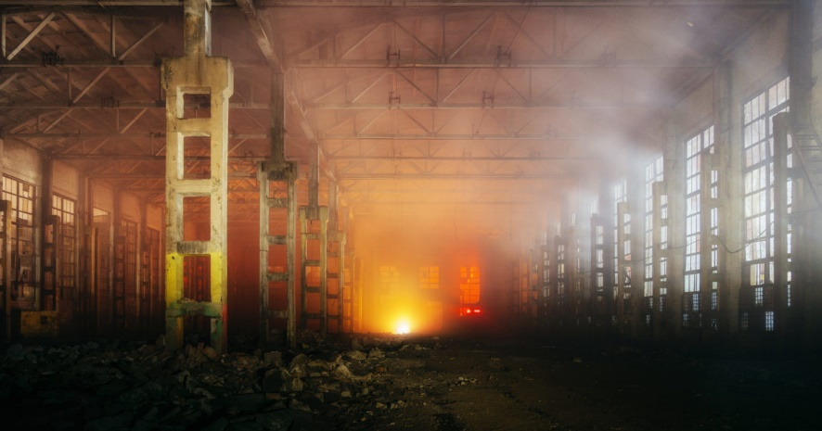

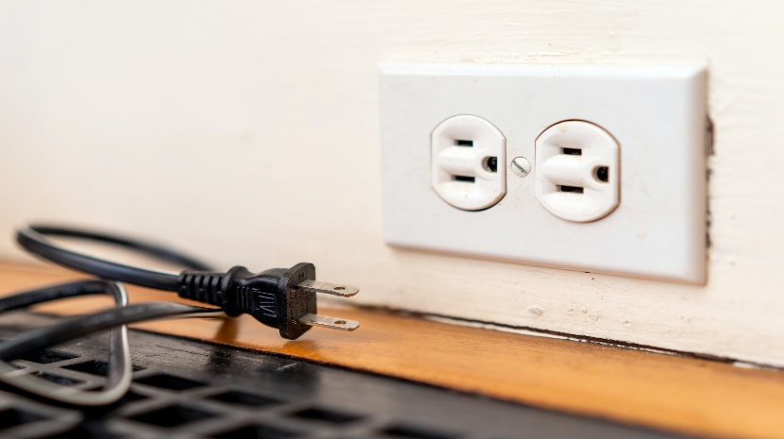
Manejo de pólizas de siniestros

Slide 5
Catálogo de Macroproceso
PROCESO MANEJO DE PÓLIZA DE SINIESTRO
NV-PRO01-ACT01I
Realizar informe detallado
INV-PRO01-ACT04
Notificar a la aseguradora de tiempo agotado
INV-PRO01-ACT06
Análisis de conveniencia
INV-PRO01-ACT08
Informar al proveedor de la aceptación de la oferta
INV-PRO01-ACT02
Enviar informe
INV-PRO01-ACT03I
Rechazar solicitud
INV-PRO01-ACT05
Recopilar requerimientos
INV-PRO01-ACT07
Firma del documento

Slide 6
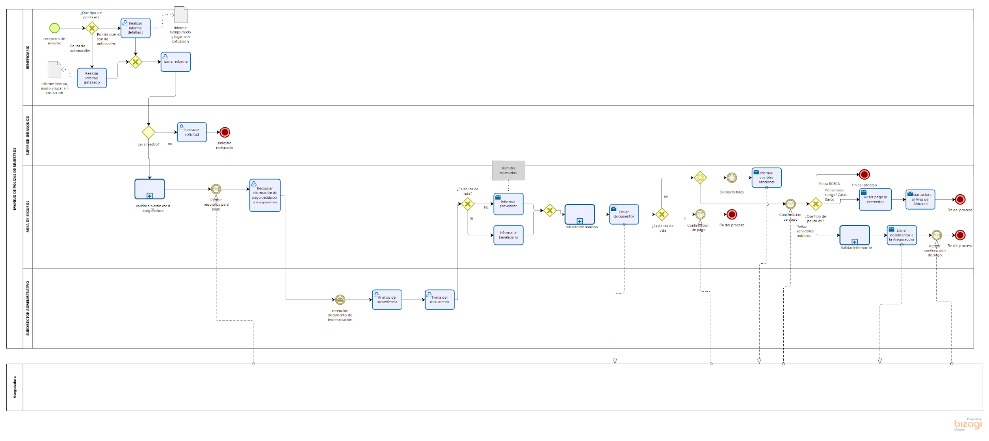
Modelo del proceso

Slide 7
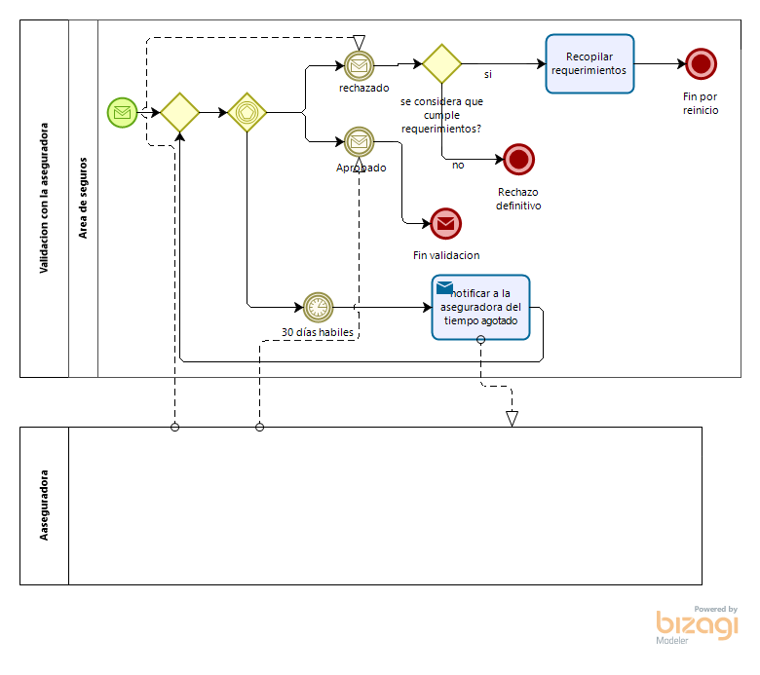
Subprocesos

Slide 8
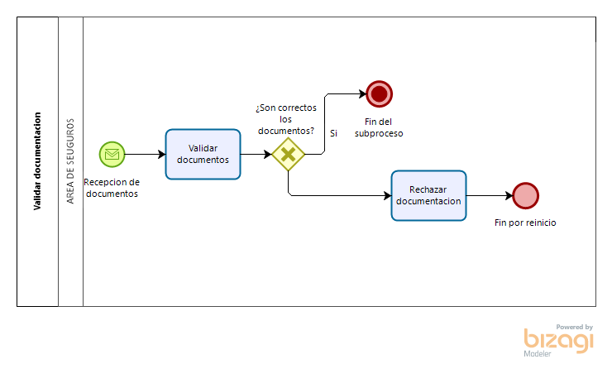

Slide 9
Eventos
Id | Nombre evento | tipo | Descripción evento
INV-PRO01-E01 | Recibir requisitos para el pago | Mensaje (recepción) | Se recibe el listado de los documentos necesarios para que la aseguradora inicie el proceso de aceptar la indemnización a favor de INVIAS
INV-PRO01-E02 | Recepción documento de indemnización | Mensaje (recepción) | Se recibe el recibo de indemnización por parte de la aseguradora
INV-PRO01-E02 | Confirmación de pago | Mensaje (recepción) | Se confirma el pago de la indemnización por parte de la aseguradora

Slide 10
Roles
Id | Nombre del actor | Descripción | Rol dentro del proceso
INV-PRO01-AC01 | Funcionario | Funcionario del bien o beneficiario | Administrador del bien o beneficiario.
INV-PRO01-AC02 | Superior jerárquico | Filtra los siniestros | Aprobación de continuidad
INV-PRO01-AC03 | Área de seguros | Lleva a cabo la mayor parte del proceso y relación con el funcionario o beneficiario, aseguradora y proveedores. | Encargado de tratar con las aseguradoras
INV-PRO01-AC04 | Subdirector administrativo | Necesita conocer cuales son los siniestros que se han presentado | Tener conocimiento de siniestros

Slide 11
Actividades
Id | Nombre de la actividad | Descripción | Tipo de la actividad | Formulario y/o documentos | Aplicaciones y servicios | Documentación relacionada
INV-PRO01-ACT01 | Realizar informe detallado | Informa en un documento en que sucedieron los hechos | usuario | Informe tiempo modo y lugar Informe de bomberos Relación detallada de la perdida Registro fotográfico |  | Presupuesto de obra
INV-PRO01-ACT02 | Enviar informe | Envía el documento al superior jerárquico | Usuario
INV-PRO01-ACT03 | Rechazar solicitud | Rechaza la solicitud si es conveniente | Usuario
INV-PRO01-ACT04 | Notificar a la aseguradora de tiempo agotado | Una vez se envíen los documentos necesarios a la aseguradora esta tiene 30 días para responder si pasan este tiempo se le envía un recordatorio a la aseguradora | Usuario |  | Correo
INV-PRO01-ACT05 | Recopilar requerimientos | Se recogen los documentos necesarios para que la aseguradora comience el proceso de indemnización. | Usuario

Slide 12
INV-PRO01-ACT06 | Análisis de conveniencia | Después de recibir el recibo de indemnización por parte de la aseguradora se hace un análisis de conveniencia para escoger la mejor opción para recuperar lo perdido. |  |  |  | Oficio Factura Certificación Bancaria (no mayor a 3 meses) Copia de la Cedula Representante legal Cámara de comercio ( no mayor a 3 meses) Rut de la persona o empresa titular de la cuenta que aparece Recibo Indemnización Firmado Seguimiento aplicativo
INV-PRO01-ACT07 | Firma del documento | Una vez se decide cual va a ser la mejor opción para la indemnización el subdirector firma el documento para dar inicio al debido proceso | Usuario | Factura Certificación Bancaria (no mayor a 3 meses) Copia de la Cedula Representante legal Cámara de comercio ( no mayor a 3 meses) Recibo Indemnización Firmado Seguimiento aplicativo
INV-PRO01-ACT08 | Informar al proveedor de la aceptación de la oferta | Se le informa al proveedor elegido que se acepta la oferta para comenzar con el reemplazo y reparación de los bienes perdidos | Usuario |  |  | Oficio Factura Certificación Bancaria (no mayor a 3 meses) Copia de la Cedula Representante legal Cámara de comercio ( no mayor a 3 meses) Rut de la persona o empresa titular de la cuenta que aparece Formulario de conocimiento de terceros SARLAF debidamente diligenciado y firmado Recibo Indemnización Firmado Seguimiento aplicativo

Slide 13
INV-PRO01-ACT09 | Informar al beneficiario | Se le informa a la persona beneficiaria que será indemnizada | Usuario |  | Correo
INV-PRO01-ACT10 | Enviar documentos | Se envían los documentos a la aseguradora para que proceda a realizar el pago de la indemnización | Usuario |  | Correo
INV-PRO01-ACT11 | Informar posibles sanciones | Una vez se acaban los 30 días para que el pago sea confirmada se le informa a la aseguradora de las posibles sanciones que pueden imponerse | Usuario |  | Correo
INV-PRO01-ACT12 | Avisar pago al proveedor | Se le informa al proveedor que el pago a sido realizado | Usuario
INV-PRO01-ACT13 | Enviar factura a almacén |  | Usuario

Slide 14
Subprocesos
Id | Nombre | Descripción del uso del subproceso en el proceso padre
INV-PRO01-SP01 | Validar siniestro con la aseguradora | Se valida con la aseguradora si va a reponer o efectuar arreglos a los bienes que se perdieron
INV-PRO01-SP02 | Validar Información | Se valida que los documentos necesarios para continuar el proceso sean los necesarios

Slide 15
Reglas de control
Id | Descripción regla | Proceso evaluación | Posibles resultados
INV-PRO01-RC01 | Decisión de la aseguradora | Depende de la aseguradora | Positivo: si la decisión es positiva el proceso sigue normalmente Negativo: si es negativo el proceso termina y comienza otro proceso para revisar mas en detalle la decisión que tomo la aseguradora

Slide 16
Reglas de tiempo
Nombre | Descripción de la regla
Validar siniestro con la aseguradora | Una vez se envían los documentos a la aseguradora se entra en un proceso de espera de 30 días en el cual la aseguradora revisa el caso y decide si va indemnizar el siniestro y si por algún motivo rechaza la solicitud, si pasa 30 días sin la respuesta de la aseguradora se le notifica a la aseguradora que el tiempo de espera se agotó para que dé una respuesta.

Slide 17
Conclusión
Automatizar el proceso es de gran importancia para la empresa, generaría un gran valor y mejoraría la calidad del servicio. Ya que se aceleraría el proceso de revisión de si es o no un siniestro, revisión de documentos de si cumple o no con la póliza toma demasiado tiempo y puede significar un cuello de botella para el Beneficiario

